Slide 1
Elections provinciales
35,0%

Slide 4
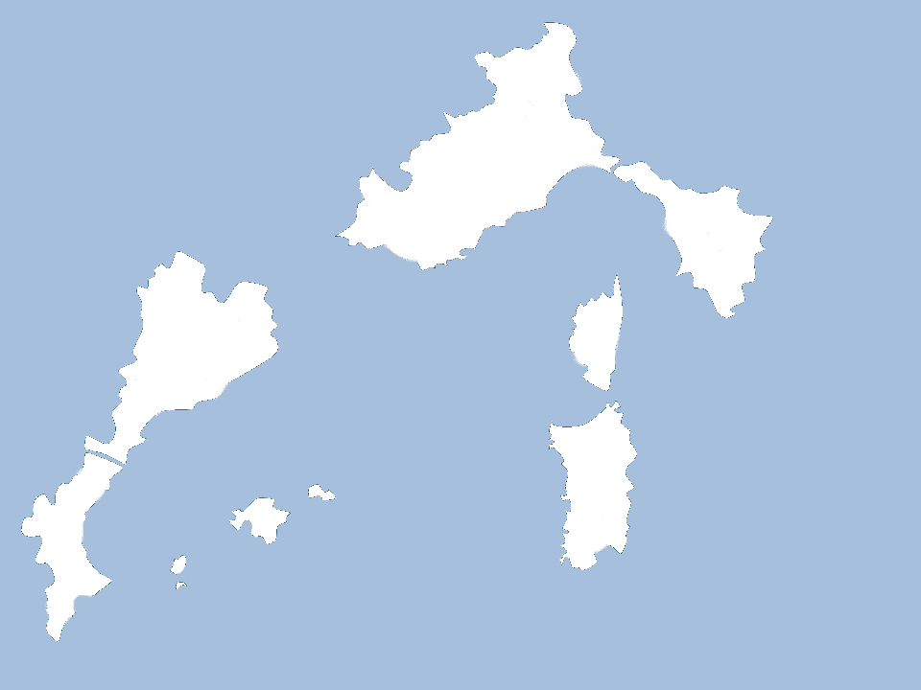
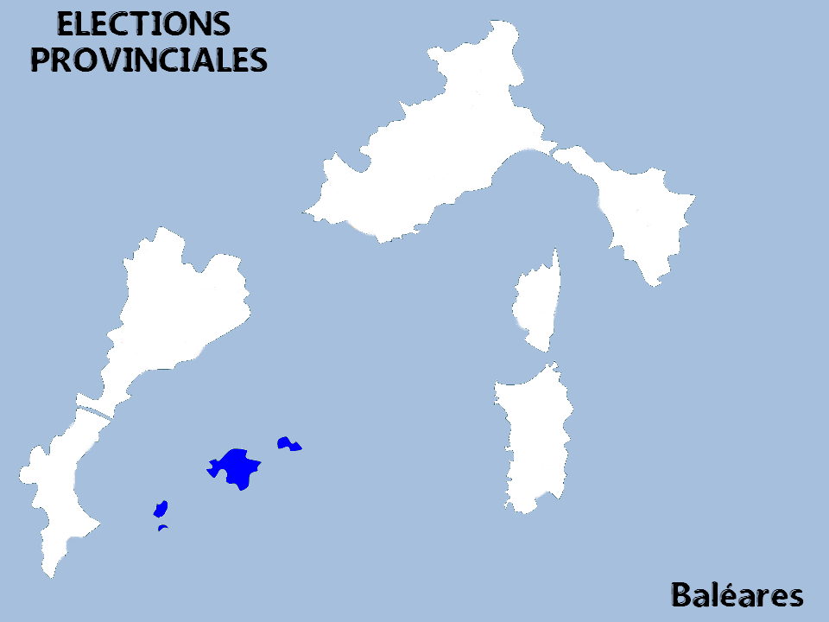
39,5%
61,6%
17,3%
12,8%
8,3%

Slide 5
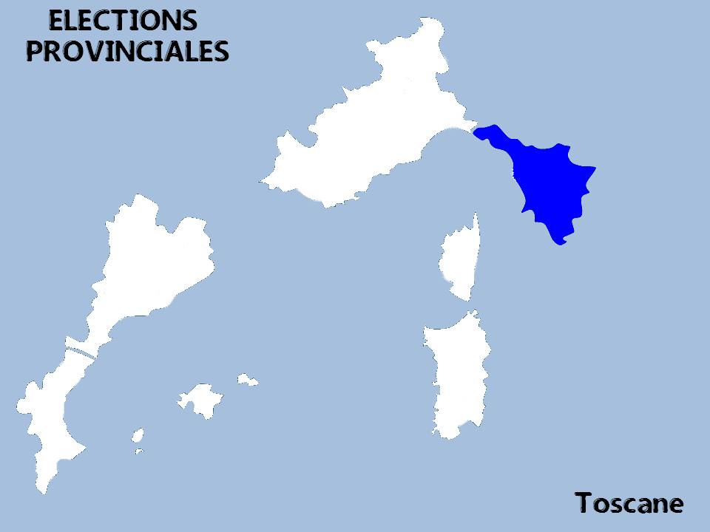
45,3%
20,4%
58,3%
12,6%
8,7%

Slide 6
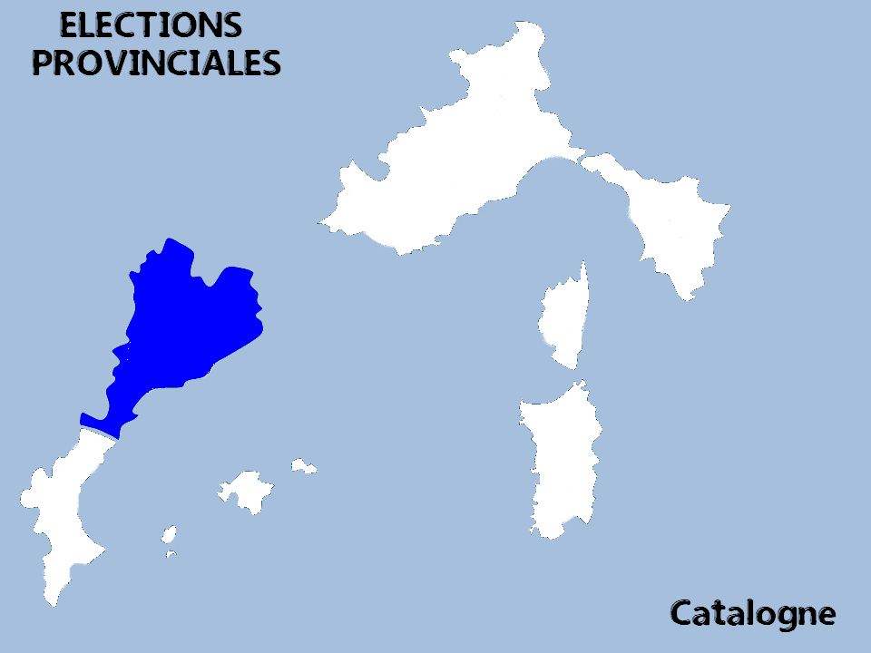
36,5%
52,1%
11,1%
24,6%
7,3%
4,9%

Slide 7
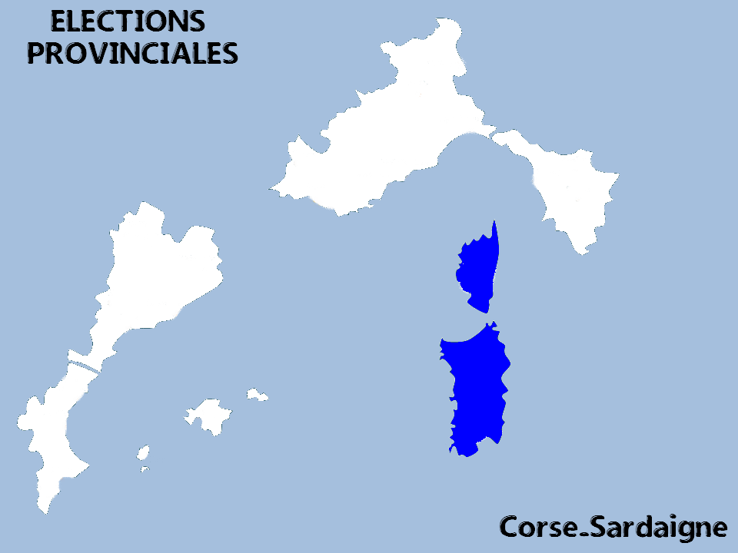
22,3%
41,9%
12,1%
35,2%
10,8%

Slide 8
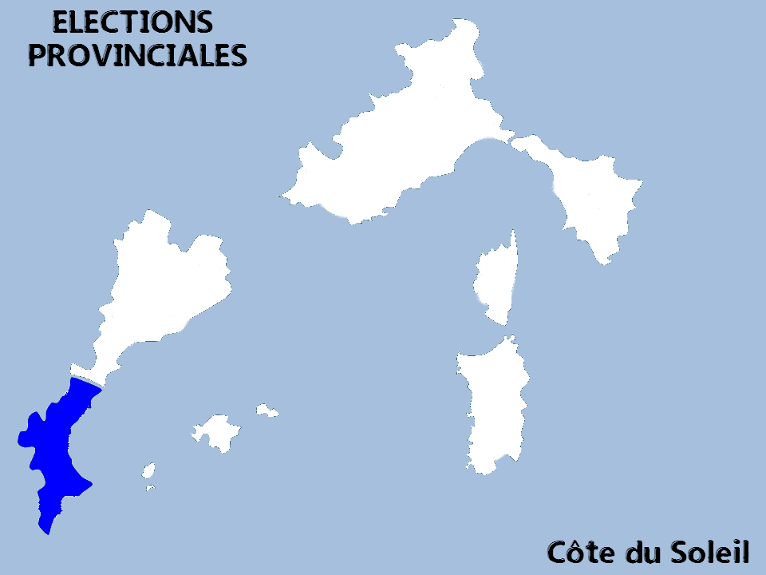
36,7%
49,5%
8,1%
35,4%
7,0%

Slide 9
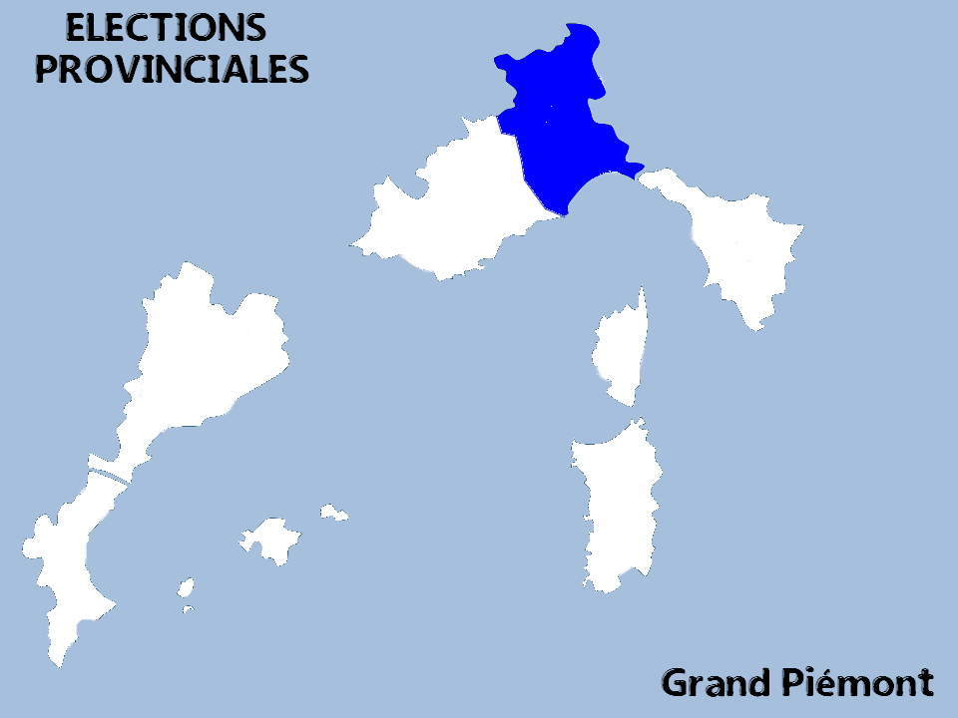
42,6%
46,4%
42,7%
10,9%

Slide 10
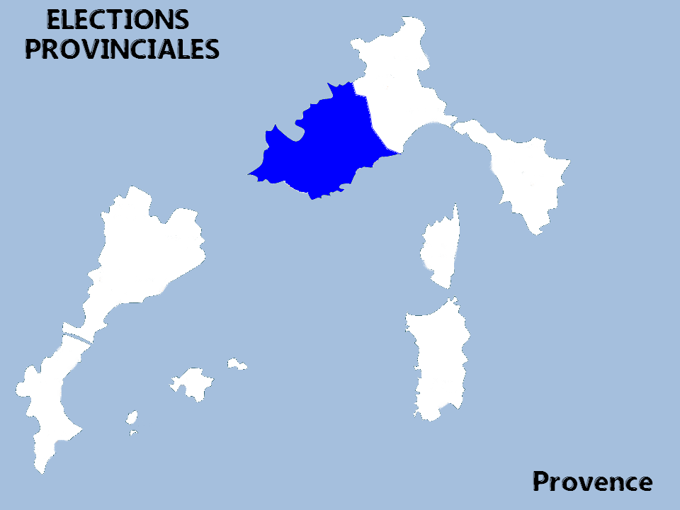
22,1%
10,8%
41,5%
41,2%
6,5%

Slide 11
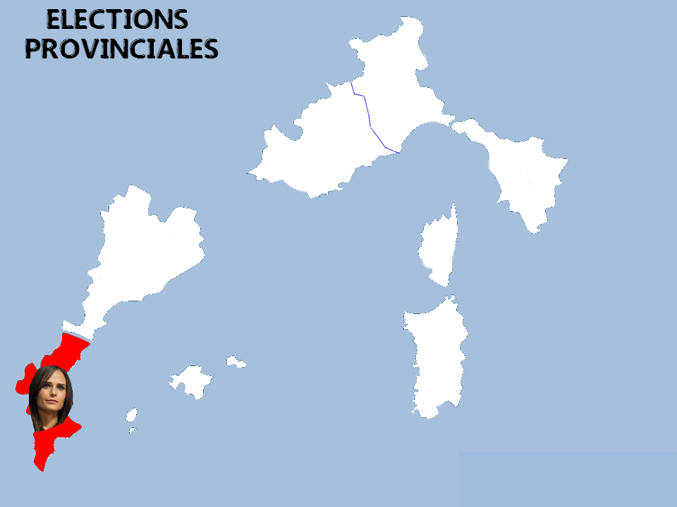
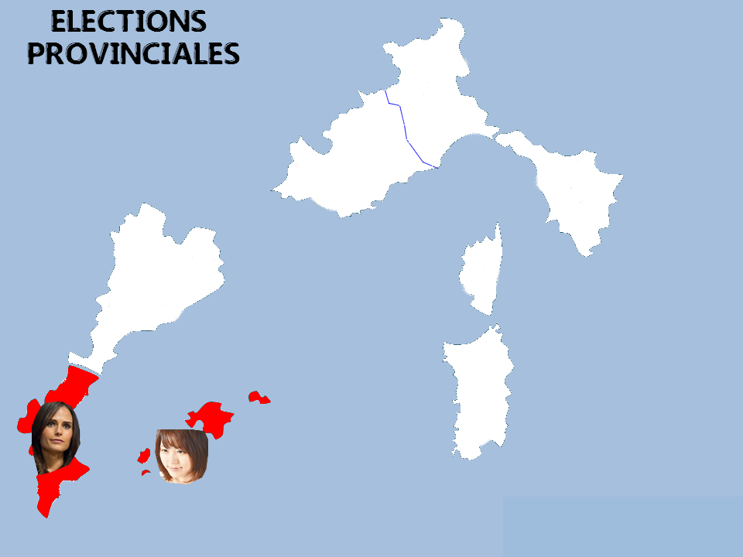
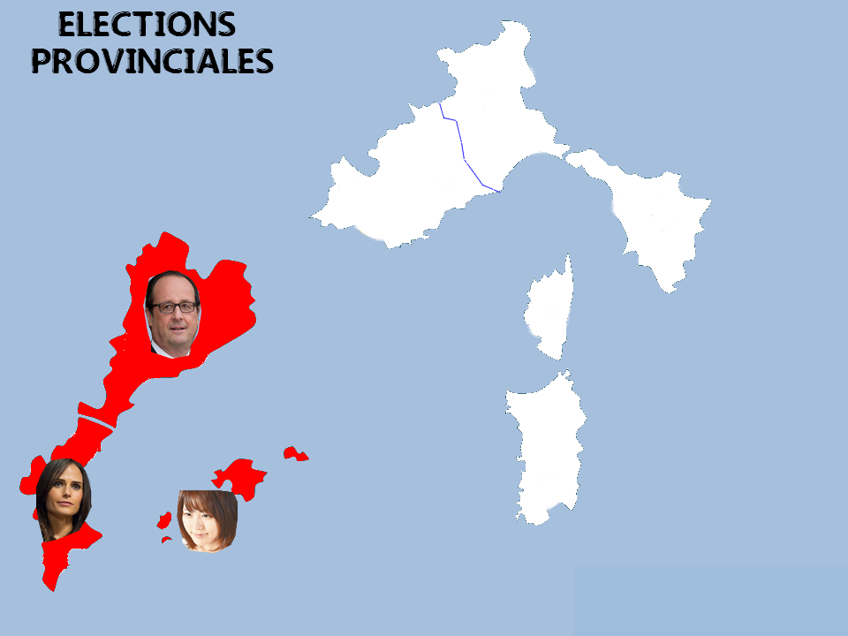
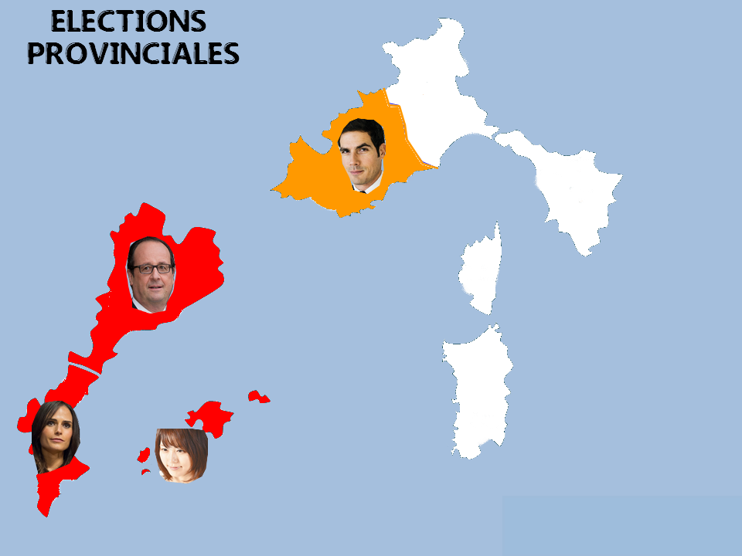
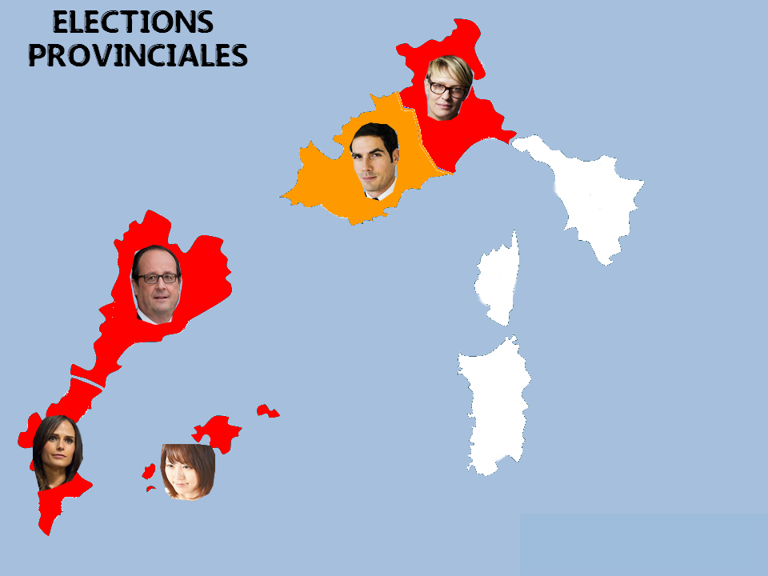
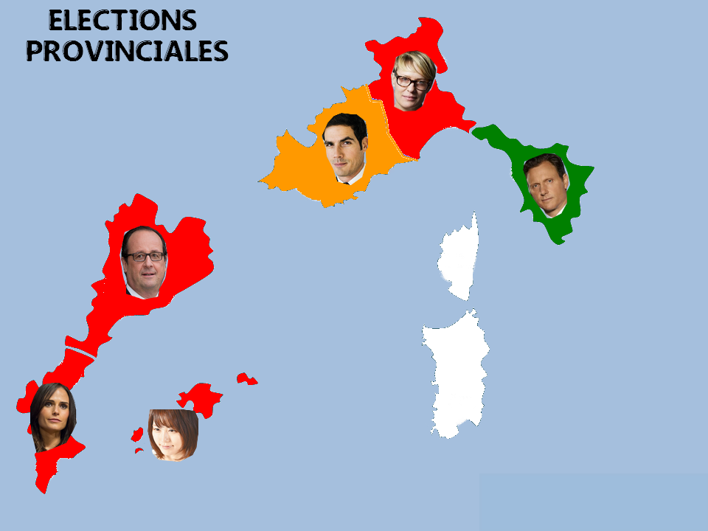
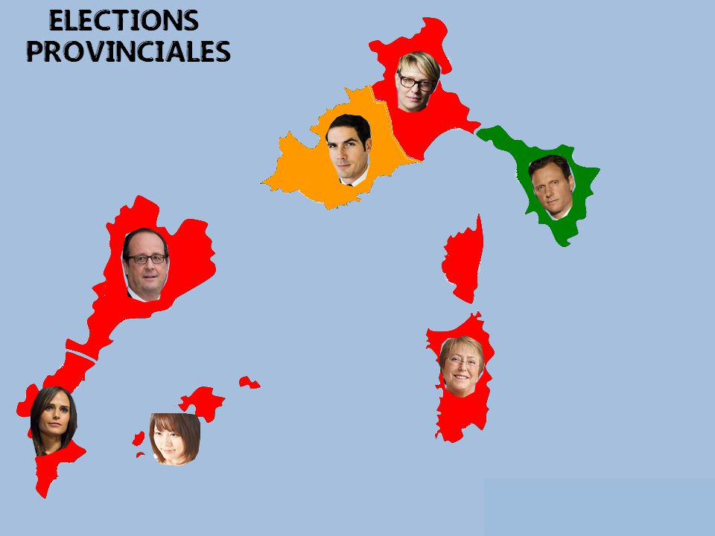
4
1
1
1
Réformer

